Slide 1
PRESENTACIÓN DE INTRODUCCIÓN Y REFUERZO
QUINTO AÑO BÁSICO
ASIGNATURA DE RELIGIÓN
Profesora Claudia Zúñiga Fuentes

Slide 2
Estimado(a) Alumno(a):
Te doy la más cordial de las bienvenidas, a un nuevo modulo de trabajo, en este proceso de construcción de nuestra fe.
Espero te encuentres muy bien, junto tu familia. Se que estamos viviendo un tiempo difícil, que nos pone a prueba, pero, Dios nos acompaña siempre y nos dará la fuerza, para salir adelante.
Caminemos juntos, a la distancia, con fuerza y esperanza.

Slide 3
Estamos iniciando la sesión N°4 de la Unidad N°1, que se llama: “Dios nos llama a formar comunidad”. Hasta este momento, hemos visto los siguientes objetivos:
Objetivo N°1
Reconocer distintos libros religiosos en la historia de la humanidad.
Objetivo N°2
Reconocen que la Biblia es el medio elegido por Dios, para comunicarnos su Palabra.
Objetivo N°3
Relatan pasajes bíblicos seleccionados, donde Dios Padre se da a conocer con su proyecto de salvación a Israel.
A través, de ellos, hemos podido aprender que:

Slide 4
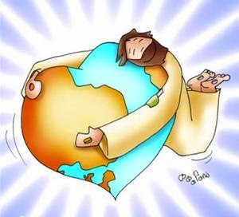
Que existen diferentes religiones, que tienen aspectos semejantes y diferentes.
Que todas las religiones, poseen un libro sagrado. Aunque, sólo, para el cristianismo, este libro, fue inspirado por Dios.
La Biblia, nuestro libro sagrado, relata la Historia de la Salvación.
Está es la Historia de Amor de Dios con su pueblo, que somos todos.

Slide 5
Hoy, trabajaremos el objetivo N° 4:
“Ordenan cronológicamente algunos de los principales acontecimientos de la Historia de la salvación en una línea de tiempo.”
La idea de este objetivo, es que puedas, reconocer los principales acontecimientos de la Historia de la Salvación, que inician con la elección de Abraham en el Antiguo Testamento y terminan con la Resurrección de Jesús, en el Nuevo Testamento y continua en la vida de cada creyente.
Estos acontecimiento se desarrollan en un largo período de tiempo y aunque son varios hitos, lo que interesa finalmente, es entender que todos estos acontecimientos, son una demostración de que Dios nos ama tanto, que envió a su Hijo, Jesús, para que alcancemos la salvación personal y comunitariamente.
Ahora, te presentaré, una línea de tiempo de esa Historia de la Salvación, para que puedas, conocer los principales acontecimientos que la formaron, a través, del tiempo.

Slide 7
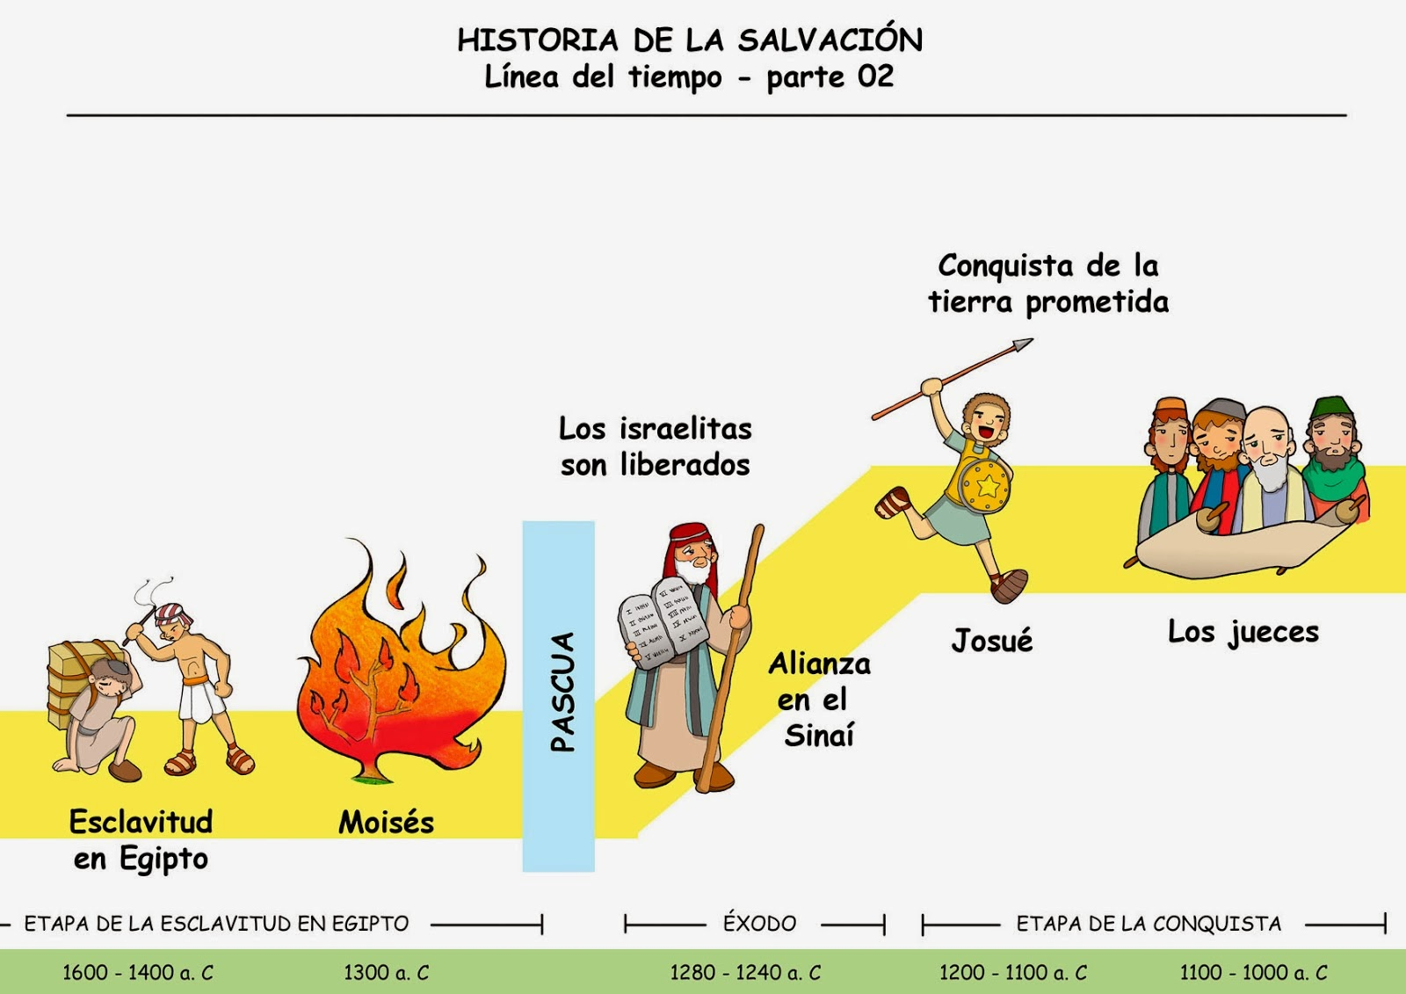

Slide 11
Otra forma de hacer este recorrido:

Slide 12
No te preocupes, si te parece mucha información, lo importante es tener presente que, según, lo que nos dice la Biblia:
Dios creó al hombre y la mujer, como un acto de amor.
Que aunque, a través, de la historia, el hombre se alejaba de Él. Dios mantenía su amor incondicional y buscaba, como salvarlo.
Que el momento central de esa Historia de la Salvación, es ña venida de Jesús.
Que esa Historia se construye hoy, en tu vida, en la mía y en la cada persona, que abre su corazón con fe hacia Jesús.

Slide 13
Ahora, te invito a desarrollar la guía de aplicación, puedes usar esta presentación, para apoyarte, como también, el video que te sugiero en la guía.

